Slide 1
Deep Learning Topic: Long Short-Term Memory
Thành viên nhóm: | Nguyễn Thái Khôi - 52100637
 | Lê Khắc Thanh Tùng - 52100943
 | Trần Phước Sang - 52100303

Slide 2
Giới thiệu mô hình LSTM
Để giải quyết vấn đề Vanishing (đạo hàm có giá trị quá nhỏ) và Exploding (đạo hàm có giá trị quá lớn) Gradients trong Deep Recurrent Neural Network, nhiều biến thể đã được phát minh.
Một trong số đó là Long Short-Term Memory Network (LSTM). Mô hình này sẽ xác định thông tin nào cần bỏ qua và thông tin nào cần ghi nhớ khi có 1 input mới xuất hiện.

Slide 3
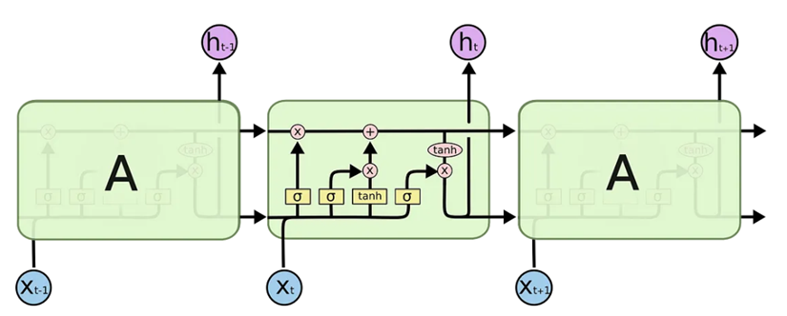
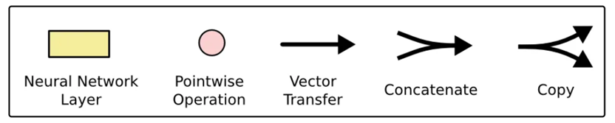
Kiến trúc mô hình LSTM

Slide 4
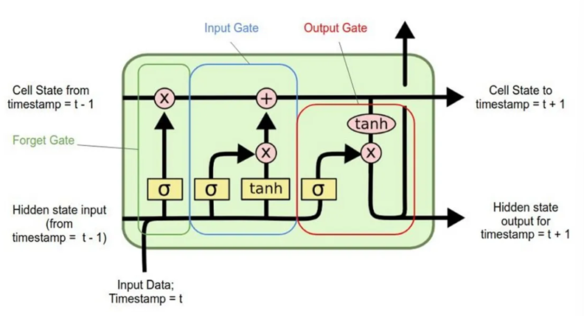
Kiến trúc mô hình LSTM
Mô hình LSTM bao gồm 4 thành phần chính:
Cell State (Memory Cell)
Forget Gate
Input Gate
Output Gate

Slide 5
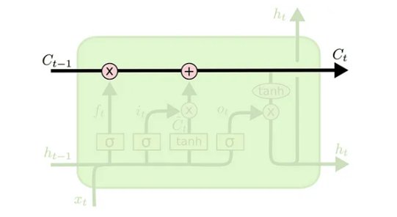
Cell State (Memory Cell)
Đây là thành phần đầu tiên của mô hình LSTM, Cell State sẽ xuất hiện xuyên suốt toàn bộ LSTM unit.
Cell State chịu trách nhiệm cho việc ghi nhớ và bỏ qua thông tin tùy thuộc vào từng input. Điều này có nghĩa là một số thông tin trong quá khứ sẽ được ghi nhớ, trong khi một số khác sẽ bị bỏ qua và thông tin mới sẽ được thêm vào bộ nhớ.

Slide 6
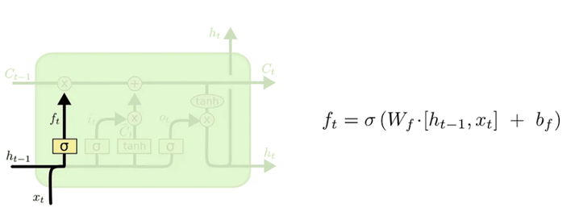

Forget Gate
Forget Gate sẽ quyết định thông tin nào sẽ bị bỏ qua. Một sigmoid layer sẽ được sử dụng để đưa ra quyết định, layer này được gọi là “forget gate layer”.
Nếu output của sigmoid layer mang giá trị 1, điều này có nghĩa là thông tin sẽ được lưu trữ lại. Ngược lại nếu output mang giá trị 0, thông tin sẽ được loại bỏ hoàn toàn (forget).
$b_{t}$)

Slide 7
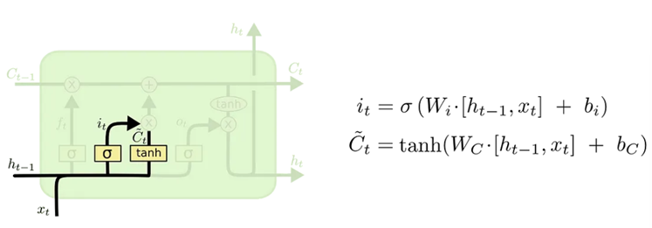
Input Gate
Input Gate đưa thông tin mới vào mô hình LSTM và quyết định thông tin nào sẽ được lưu trữ tại Cell State.

Slide 8


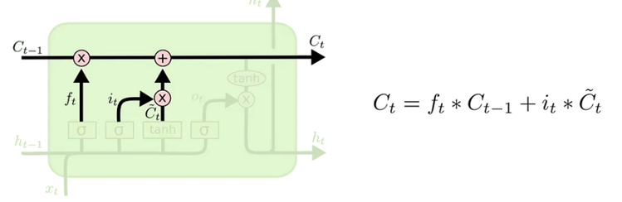
Input Gate
Input Gate bao gồm 3 giai đoạn:
Sigmoid layer sẽ quyết định giá trị được cập nhật. Layer này được gọi là “input state layer”.
Tanh activation function tạo ra một vector chứa giá trị của thông tin mới
Sau đó gộp 2 outputs, và cập nhật Cell State
Cell State mới sẽ được tạo thành thông qua việc gộp output của Forget Gate và Input Gate.

Slide 9
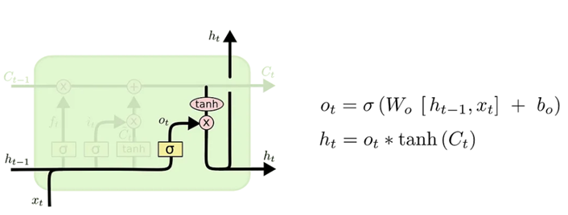
Output Gate
Output của mô hình LSTM tuỳ thuộc vào Cell State mới:
Đầu tiên, sigmoid layer sẽ quyết định phần nào của cell state sẽ được đưa ra output. Sau đó, tanh activation sẽ được áp dụng vào cell state để đưa ra output cuối cùng.

Slide 10
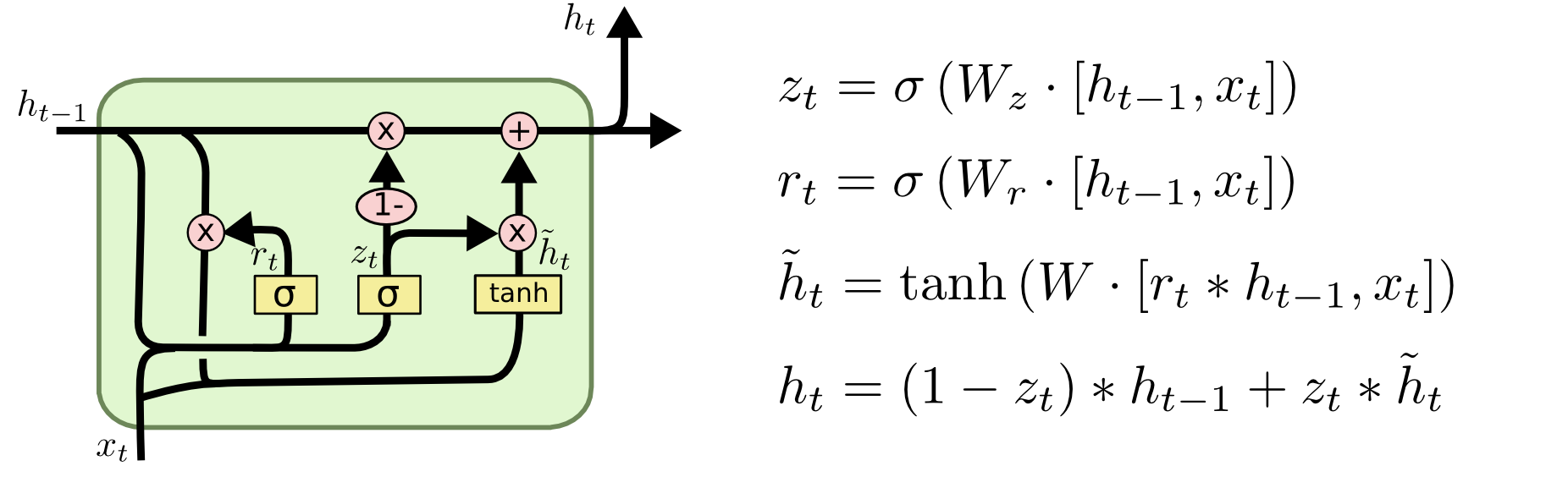
Các biến thể của mô hình LSTM
GRU (Gated Recurrent Unit): kết hợp forget gate và input gate thành một cổng đơn gọi là cập nhật (update gate).
→ Có ít cổng hơn LSTM và do đó nhanh hơn và hiệu quả hơn để đào tạo. Tuy nhiên, GRU không mạnh mẽ như LSTM và có thể không hoạt động tốt như LSTM cho các tác vụ phức tạp.

Slide 11
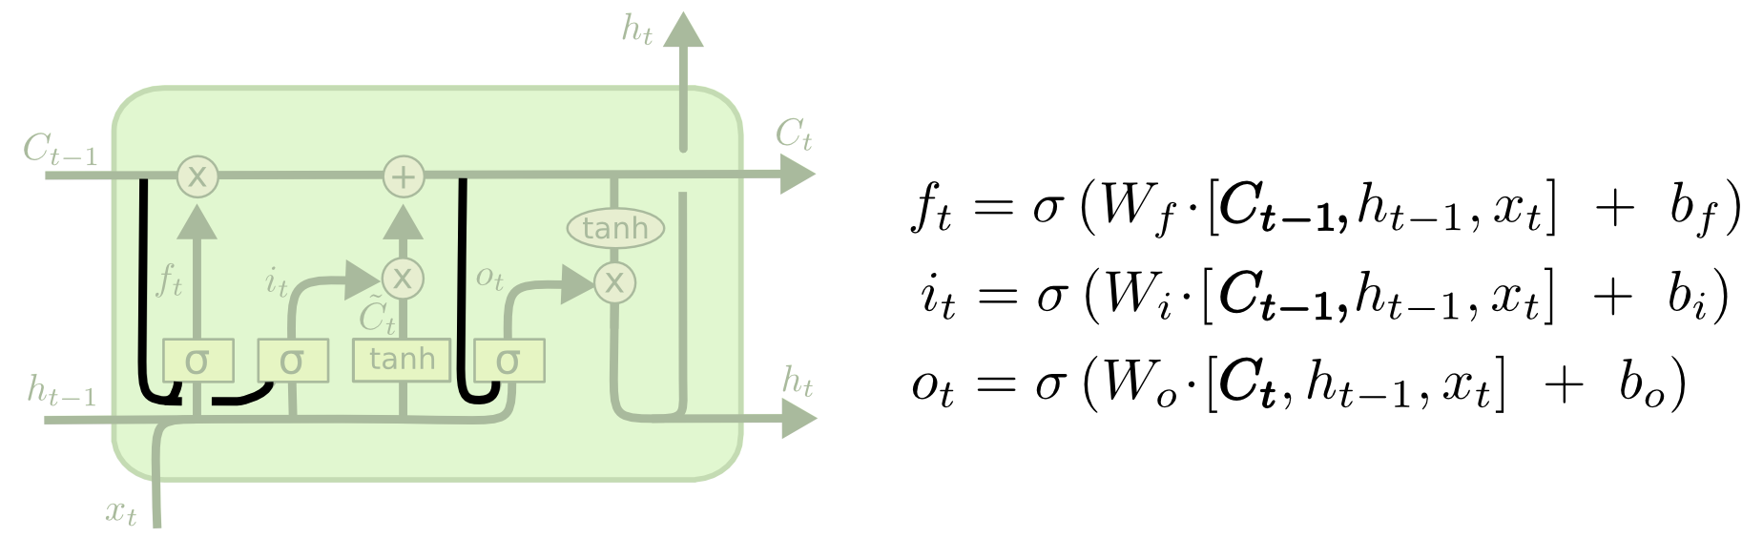
Các biến thể của mô hình LSTM
LSTM Peephole: là một biến thể của LSTM cho phép các cổng truy cập trạng thái ẩn của ô nhớ. Điều này cho phép LSTM học các phụ thuộc dài hạn tốt hơn.

Slide 12
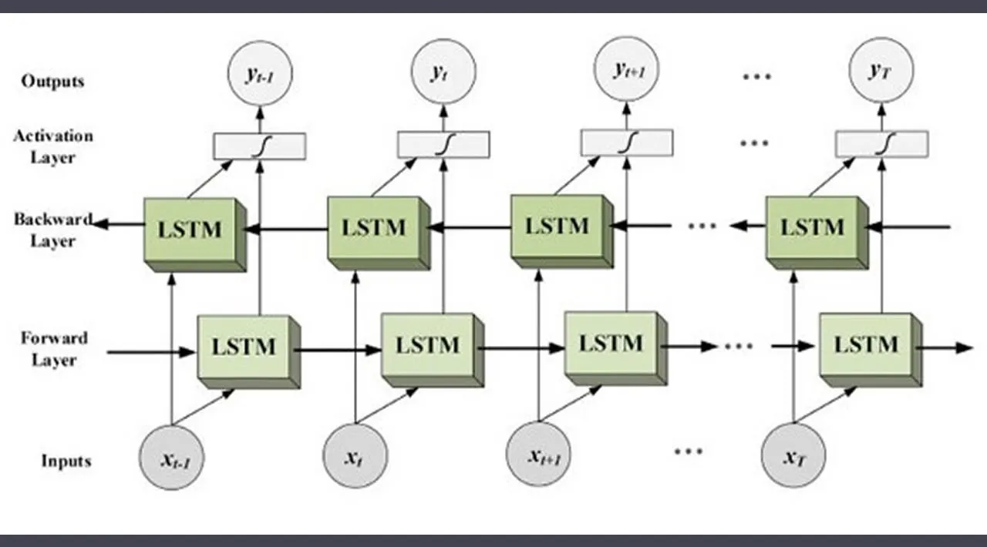
Các biến thể của mô hình LSTM
Bidirectional LSTM: là một biến thể của LSTM mà mỗi đơn vị LSTM không chỉ xem xét dữ liệu từ quá khứ mà còn từ tương lai.

Slide 13
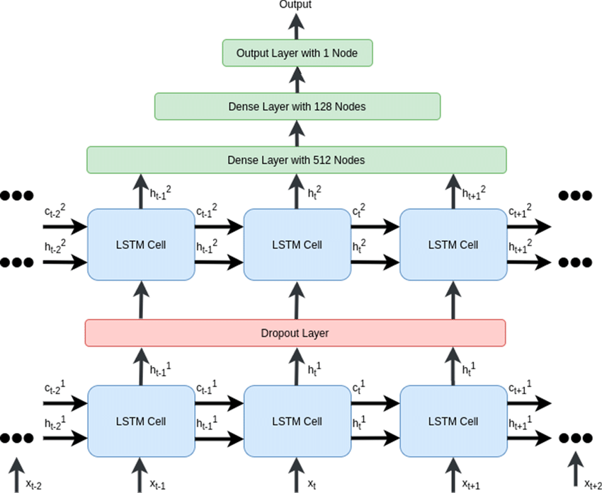
Các biến thể của mô hình LSTM
Stacked LSTM: là một biến thể của LSTM trong đó có nhiều LSTM layer được xếp chồng lên nhau. Điều này có thể giúp model hiểu được các mối quan hệ phức tạp trong dữ liệu.

Slide 14
So sánh LSTM vs RNN
 | LSTM | RNN
Memory Retention | Giải quyết các vấn đề long-term dependencies và vanishing gradient. | Gặp khó khăn với long-term dependencies và vanishing gradient.
Cell Structure | Phức tạp với input, output, và forget gates. | Chỉ có Hidden state.
Handling Sequences | Hiệu suất tốt cho việc xử lý các sequential data. | Gặp hạn chế về bộ nhớ.
Training Efficiency | Quá trình đào tạo chậm hơn do độ phức tạp tăng lên. | Nhanh hơn do cấu trúc mô hình đơn giản.
Performance on Long Sequences | Hiệu suất tốt hơn. | Gặp vấn đề do phải giữ lại các đặc trưng thông tin.

Slide 15
References
[1] Bidirectional vs. Unidirectional LSTM Baeldung: https://www.baeldung.com/cs/bidirectional-vs-unidirectional-lstm
[2] Long Short-Term Memory Networks (LSTM) - simply explained! Data Basecamp: https://campus.datacamp.com/courses/introduction-to-deep-learning-with-keras/advanced-model-architectures?ex=11
[3] Introduction to Long Short-Term Memory (LSTM) by Archit Saxena, Analytics Vidhya Medium: https://medium.com/datathings/the-magic-of-lstm-neural-networks-6775e8b540cd
[4] Time Series Forecasting with PyTorch: Predicting Stock Prices by Connor Roberts, Medium https://medium.com/@mrconnor/time-series-forecasting-with-pytorch-predicting-stock-prices-81db0f4348ef
[5] What is LSTM? Introduction to Long Short-Term Memory, Analytics Vidhya: https://www.analyticsvidhya.com/blog/2021/03/introduction-to-long-short-term-memory-lstm/

